Slide 1
Notes:
BIENVENIDA Y ORACIÓN (9 minutos)
Dales a los estudiantes una calurosa bienvenida. Si hay demasiados estudiantes, puedes pedirles que compartan sus saludos en el chat. Después de los saludos personales, se puede compartir una bienvenida breve a la Lección 6.
¡Bienvenidos a la Lección 6 del curso La Nación Elegida! Hoy conoceremos a un joven llamado David quién Samuel lo había ungido como el futuro rey de Israel. En nuestra historia de hoy, el ejército de Israel estaba atemorizado por los filisteos, pero David, un simple pastor enfrenta a la amenaza. Su victoria no es por lanza, ni espada. Su victoria viene de Dios.

Slide 2
Oración
Notes:
Comience con la siguiente oración (o tu propia):
Amado Padre, yo sé que muchas veces tengo temor y no confío en ti para que me ayudes. Perdóname, por causa de la muerte de Jesús en la cruz. Dame más confianza en ti y más valor para hacer lo que tú me pides. Quiero ser un hijo tuyo fiel y valiente, amado Padre. Ayúdame. Amén.

Slide 3
Lección 6
David y Goliat
1 Samuel 17

Slide 4
Objetivos de la Lección
Compartir un “Captar” para la historia de David y Goliat.
Usar el método de las Cuatro “C” para leer y entender
1 Samuel 17.
Identificar la genealogía de Jesús y La Nación Elegida.
Notes:
OBJETIVOS DE LA LECCIÓN (1 minuto)
Toma un minuto para presentarles los objetivos de la sexta lección.
1. Compartir un “Captar” para la historia de David y Goliat.
2. Usar el método de las 4 “C” para leer y entender 1 Samuel 17.
3. Identificar la genealogía de Jesús y La Nación Elegida.

Slide 5
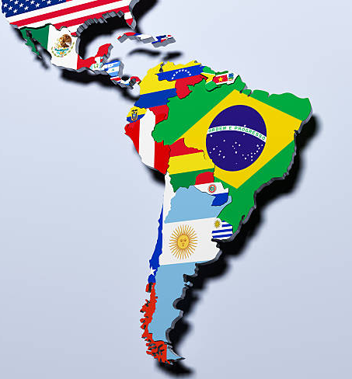
CAPTAR
Notes:
OBJETIVO 1: Compartir un “Captar” para la historia de David y Goliat. (10 minutos)
Recordemos que un “Captar” es un gancho, un anzuelo para llamar la atención. Usamos un “Captar” para luego poder compartir una historia de la Biblia.
Durante las lecciones 1-5, hemos visto diversas formas de “Captar” como preguntas, dichos o costumbres, las últimas noticias, canciones e imágenes Son tipos de “Captar” que funcionan en grupos grandes o pequeños, o en momentos formales o informales.
En la tarea para hoy día, les pedi crear un “captar” para la historia de David y Goliat. Ahora, deseo darles la oportunidad de conversar sobre ideas de un “captar” para 1 Samuel 17. Mientras comparten sus ideas, también pueden hablar del público y las diversas oportunidades que tenemos para evangelizar utilizando una historia de la Biblia. Quizás van a pensar en un “captar” para niños o grupos formales, o quizás van a pensar en un captar que pueden utilizar con una amiga o familiar. Por favor, aprovechar esta actividad para conversar de diversos captares y momentos cuando podrían utilizarlos.
Dales a los estudiantes 5 minutos en grupos pequeños para realizar la actividad. Si desea, puede dirigir cada grupo regresar al grupo grande con un ejemplo de captar que deseen compartir con todos.

Slide 6
Objetivos de la Lección
Compartir un “Captar” para la historia de David y Goliat.
Usar el método de las Cuatro “C” para leer y entender
1 Samuel 17.
Identificar la genealogía de Jesús y La Nación Elegida.
Notes:
OBJETIVOS DE LA LECCIÓN (1 minuto)
Toma un minuto para presentarles los objetivos de la sexta lección.
1. Compartir un “Captar” para la historia de David y Goliat.
2. Usar el método de las 4 “C” para leer y entender 1 Samuel 17.
3. Identificar la genealogía de Jesús y La Nación Elegida.

Slide 7
1
CAPTAR
Las
4 C
2
3
4
Notes:
OBJETIVO 2: Usar el método de las 4 “C” para leer y entender 1 Samuel 2:18-3:21 (5 minutos)
Explique que, en Academia Cristo, usamos el método de las 4 “C” para leer, entender, aplicar, y compartir la Palabra de una forma Cristocéntrica. El primer paso del método de las 4 “C” es Captar.

Slide 8
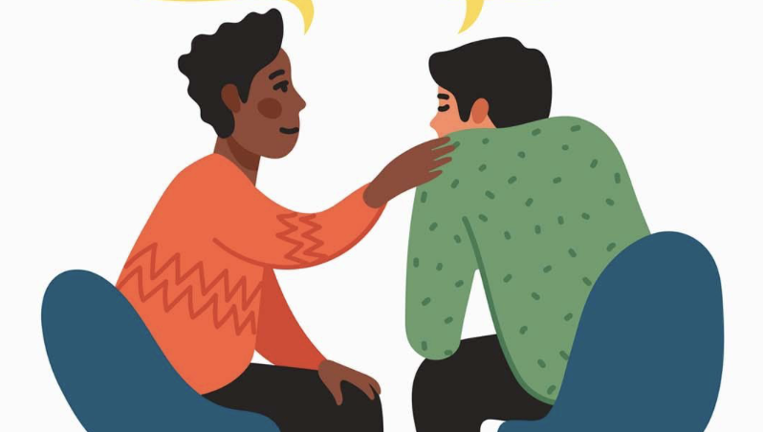
Notes:
Ahora voy a demostrar otra manera de hacer un “Captar.” También se puede utilizar momentos de consejería para compartir una historia bíblica. Hay infinitas veces en la vida cuando Dios nos da la oportunidad de escuchar y ayudar a alguien que esta sufriendo. Compartimos momentos de enojo, llanto, frustración y desesperación con otros. Usualmente, como cristianos, escuchamos y ofrecemos consejería en la forma de oraciones o versículos o verdades de la Biblia. Pero, estas situaciones también son oportunidades compartir una historia completa como invitación a la persona interactuar con la Palabra de Dios de una forma más profunda. Historias invita más conversación sobre pecado y gracia, se pegan en la mente y a veces inviten más perspectiva y empatía.
Por ejemplo: La mamá de una amiga recién falleció de cáncer joven. Tu amiga es cristiana y obviamente está sufriendo. Una persona se acerca y dice: “No te angusties! ¡Cristo ha resucitado! Tu mamá está con Él en el cielo.” Luego otra persona se acerca y la invita a leer la historia de Lázaro (Juan 11) con ella. Abren sus Biblias y conversan de la pena de la familia de Lázaro, y también la pena de Jesús quien lloro. También hablan del poder de Dios sobre la muerte y de la resurrección de creyentes como Lázaro.
En el ejemplo, dos personas compartieron la verdad de Cristo resucitado con tu amiga. ¡Gloria a Dios! Pero, la persona que compartió la historia con tu amiga la invito a interactuar con la Escritura. Podrían juntos reconocer la pena y confianza que llevamos como cristianos de cara a la muerte. Además, ahora tu amiga tiene una historia que puede recordar o buscar en su propia Biblia cuando desee meditar en la victoria que tenemos sobre la muerte.
Podemos utilizar momentos de consejería para compartir una historia bíblica. Momentos de consejería son como un “captar orgánico.”
Ahora estudiaremos la historia de David y Goliat y luego pensaremos en una oportunidad de consejería para compartir esta historia completa con otros.

Slide 9
1
CAPTAR
Las
4 C
2
CONTAR
3
4
Notes:
Contar (5 minutos)
Explique que el segundo paso del método de las 4 “C” es Contar. Es el momento para leer la historia bíblica directamente de la Biblia o contarla en sus propias palabras. La Palabra de Dios es viva, eficaz y la autoridad en nuestras vidas.

Slide 10
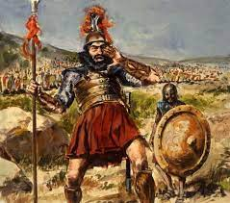
Notes:
1 Samuel 17 (Reina Valera Contemporánea)
Los filisteos volvieron a reunir sus tropas en Soco, un pueblo de Judá, y acamparon en Efesdamín, entre Soco y Azeca. 2 También Saúl reunió a los israelitas y acamparon en el valle de Elá, y se prepararon para presentar combate. 3 Un valle separaba a los dos ejércitos. Los filisteos estaban de un lado del monte, y los israelitas estaban del otro lado.
4 De las filas del ejército filisteo salió un guerrero llamado Goliat, que era de Gat, el cual medía unos tres metros de altura. 5 Llevaba puesto un casco de bronce, y una cota de malla, también de bronce, que pesaba cincuenta y cinco kilos. 6 Unas placas de bronce le protegían las piernas, y llevaba al hombro una jabalina del mismo metal. 7 El asta de su lanza era gruesa como un rodillo de telar, y la punta era de hierro y pesaba unos seis kilos. Su escudero iba delante de él. 8 Con fuertes gritos, el filisteo les dijo a los soldados israelitas:
«¿Para qué se forman en orden de batalla? Yo soy un guerrero filisteo, y ustedes están al servicio de Saúl. Escojan a uno de sus guerreros, para que venga y luche contra mí. 9 Si en la pelea él me vence, nosotros nos pondremos a su servicio; pero si yo lo venzo, entonces ustedes serán nuestros esclavos.»
10 Todavía añadió el filisteo: «En este día, yo desafío al ejército israelita. Que venga uno de sus guerreros y pelee contra mí.»
11 Cuando Saúl y el ejército de Israel oyeron el reto del filisteo, se quedaron atónitos y se llenaron de miedo.

Slide 11
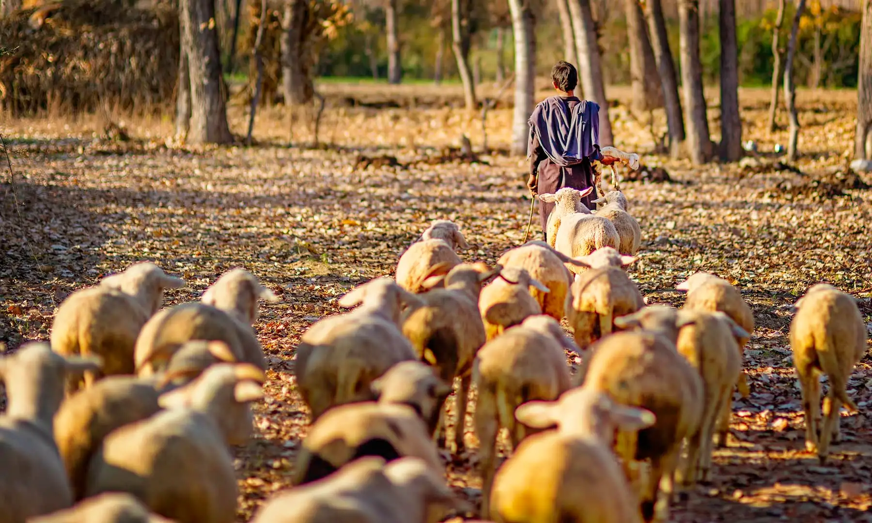
Notes:
12 David era hijo del efrateo Yesé, el de Belén de Judá. Tenía ocho hijos, y cuando Saúl era rey, él ya era de los más ancianos del pueblo. 13 Sus tres hijos mayores eran parte del ejército de Saúl y habían salido a luchar contra los filisteos. Se llamaban Eliab, el primogénito, Abinadab y Samá, 14 y siguieron a Saúl, pero como David era el menor, 15 iba y volvía del campamento de Saúl a Belén, porque tenía que cuidar las ovejas de su padre.
16 Durante cuarenta días seguidos, y a mañana y tarde, el filisteo Goliat estuvo desafiando a los israelitas. 17 Uno de esos días, Yesé le dijo a David, su hijo: «Ve al campamento y llévales a tus hermanos veinte litros de trigo tostado y estos diez panes. 18 Lleva también diez quesos de leche, y entrégaselos al comandante del batallón; pero asegúrate de que ellos estén bien, y tráeme algo que pruebe que están bien.»

Slide 12
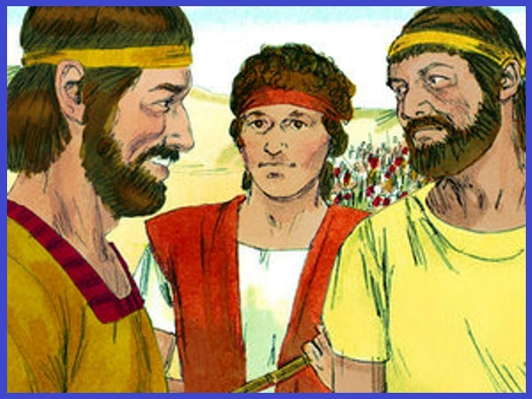
Notes:
19 Mientras tanto, Saúl y su ejército luchaban contra los filisteos en el valle de Elá. 20 Y David se levantó muy temprano, dejó las ovejas al cuidado de otro, y fue a cumplir con el encargo de su padre Yesé.
Llegó al campamento cuando el ejército salía en orden de batalla, lanzando gritos de combate, 21 y pudo ver cómo ambos ejércitos se formaban, uno frente al otro, para entrar en batalla.22 Entonces David dejó el encargo en manos del que cuidaba las provisiones, y corrió a donde estaba el ejército para saber si sus hermanos estaban bien.
23 Pero mientras hablaba con ellos, oyó que Goliat, el guerrero filisteo, se puso en medio de los dos campamentos y lanzó el mismo desafío de los días anteriores. 24 También vio cómo, al ver al guerrero filisteo, los soldados israelitas se echaban a correr llenos de miedo, 25 mientras unos a otros se decían:
«¿Ya vieron a ese soldado? Siempre viene y nos desafía a pelear contra él. A quien lo venza, el rey Saúl lo colmará de riquezas y, además, le dará a su hija en matrimonio, y su familia quedará libre de pagar tributos.»
26 Entonces David les preguntó a los que estaban allí cerca: «¿Qué recompensa se le dará a quien venza a este filisteo y libre a Israel de semejante afrenta? ¿Quién es este filisteo incircunciso, para provocar al ejército del Dios vivo?»
27 Los del ejército le dijeron lo mismo que ya le habían dicho, en cuanto a quien venciera al filisteo. 28 Pero cuando Eliab, su hermano mayor, lo oyó hablar con los soldados, se llenó de ira contra David y le dijo:
«¿A qué has venido? ¿Con quién dejaste nuestras pocas ovejas en el desierto? Yo sé que te crees muy valiente, y también sé que por malicia has venido a ver la batalla.»
29 David le respondió: «¿Y qué es lo que he hecho? ¡Tú sólo hablas por hablar!»

Slide 13
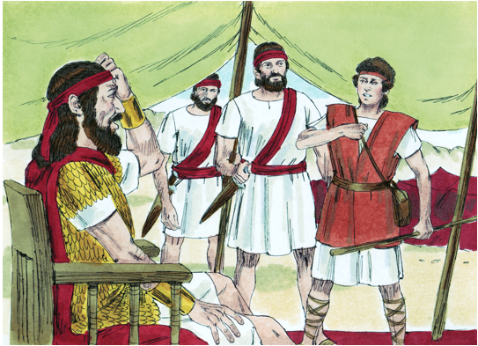
Notes:
30 Y se apartó de su hermano, y fue con otros soldados para que le confirmaran lo que había oído, y le dieron la misma respuesta. 31 Pero alguien oyó el comentario de David, y cuando Saúl lo supo, mandó que lo llevaran a su presencia. 32 Entonces David le dijo a Saúl: «Que no se desanime nadie por causa de ese filisteo; este siervo tuyo irá a pelear contra él.»
33 Pero Saúl le dijo: «No creo que puedas pelear contra él, pues todavía eres muy joven y él ha sido un guerrero desde su juventud.»
34 David le respondió: «Sí, yo soy el pastor de las ovejas de mi padre, pero cuando un león o un oso viene a llevarse algún cordero del rebaño, 35 yo salgo tras el león o el oso, y lo hiero y lo libro de sus fauces. Si el animal me ataca, con mis manos lo agarro por las quijadas, y lo hiero hasta matarlo. 36 No importa si es un león o un oso, tu siervo los mata. Y este filisteo incircunciso es para mí como uno de esos animales, porque ha provocado al ejército del Dios vivo.»
37 Todavía añadió David: «El Señor me ha librado de las garras de leones y de osos, y también me librará de este filisteo.»
Y Saúl le respondió: «Ve, pues, y que el Señor te acompañe.»
38 Entonces Saúl le puso a David su propia ropa, y le puso un casco de bronce sobre la cabeza, y lo cubrió con una coraza. 39 David se colocó la espada al cinto, e hizo el intento de caminar, pues nunca había portado un equipo así. Y como no pudo caminar, le dijo a Saúl: «No puedo moverme con estas cosas, porque nunca las he usado.» Y desechó esos arreos militares,

Slide 14
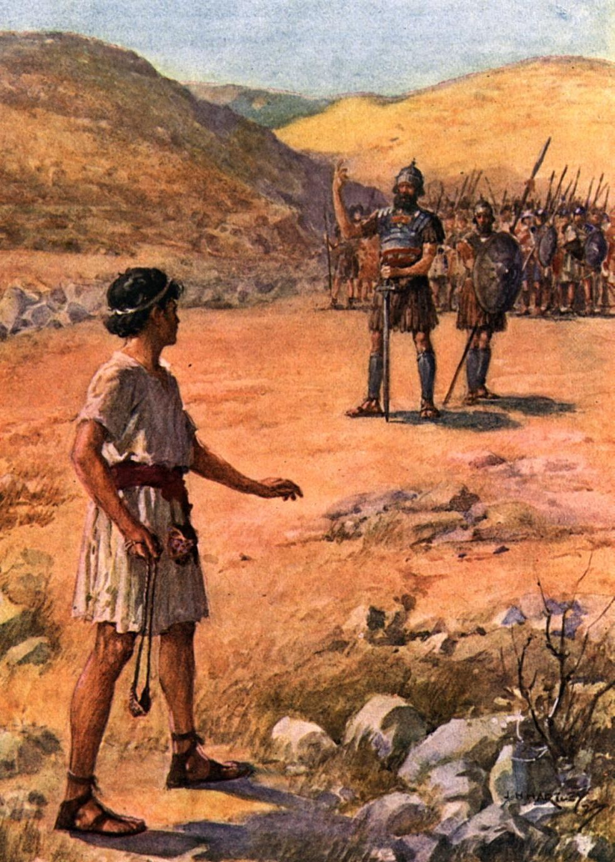
Notes:
40 y tomando su bastón de pastor escogió del arroyo cinco piedras lisas y las puso en su morral; luego, tomó su honda y fue al encuentro del filisteo, 41 que también se encaminó hacia David, precedido de su escudero.
42 Y cuando el filisteo vio a David, lo miró con desprecio, pues éste era un jovencito rubio y bien parecido. 43 Entonces el filisteo le gritó a David: «¿Soy acaso un perro, para que vengas a darme de palos?» Y maldijo a David en nombre de sus dioses, 44 y lo amenazó: «Ven acá, que contigo voy a alimentar a las aves de rapiña y a los animales salvajes.»
45 Pero David le respondió: «Tú vienes contra mí armado de espada, lanza y jabalina; pero yo vengo contra ti en el nombre del Señor de los ejércitos, el Dios de los escuadrones de Israel, a quien tú has provocado. 46 Hoy mismo el Señor te entregará en mis manos. Te voy a vencer, y te voy a cortar la cabeza, y los cadáveres de tus compatriotas se los voy a dar a las aves de rapiña y a los animales salvajes. Así en todos los pueblos se sabrá que hay Dios en Israel. 47 Toda esta gente va a saber que el Señor no necesita de espadas ni de lanzas para salvarlos. La victoria es del Señor, y él va a ponerlos a ustedes en nuestras manos.»

Slide 15
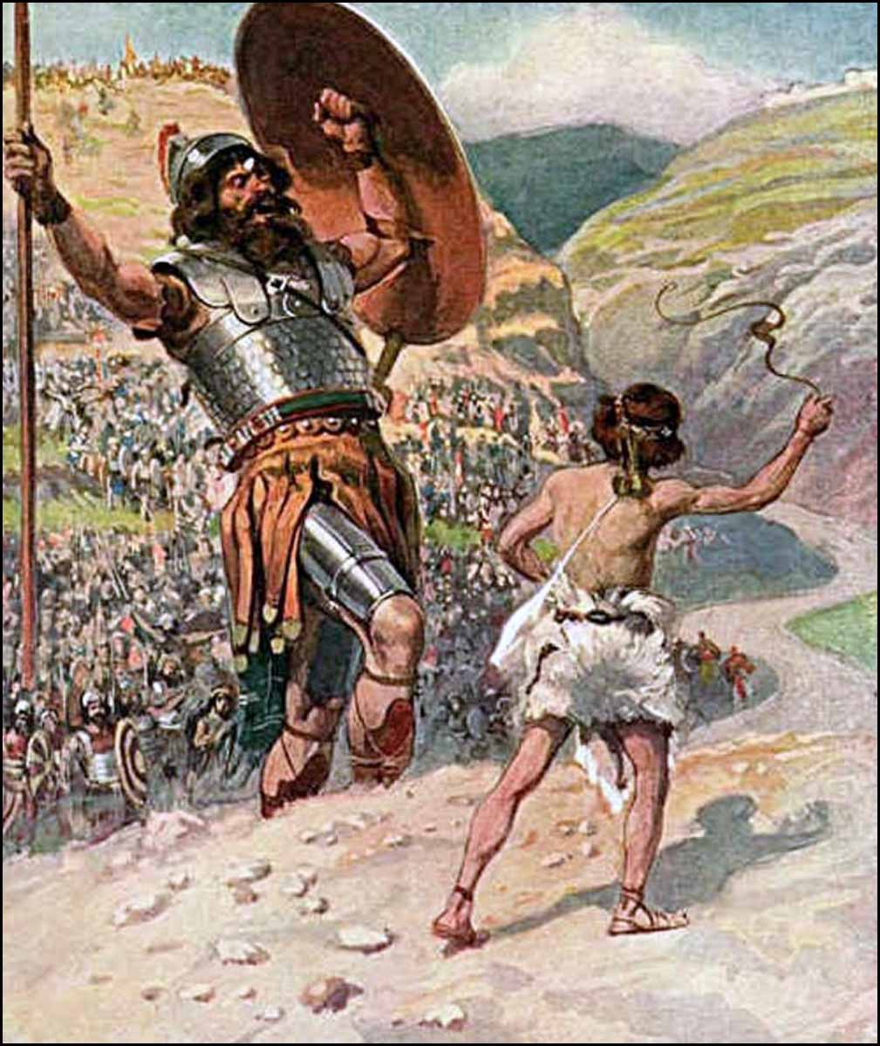
Notes:
48 Y cuando el poderoso filisteo se encaminó para encontrarse con David, éste rápidamente se colocó en línea de combate frente al filisteo, 49 metió su mano en el morral y, sacando una piedra, la colocó en su honda y la arrojó con fuerza al filisteo. La piedra se incrustó en la frente de Goliat, y éste cayó con la cara al suelo.
50 Así fue como David venció al filisteo: con una honda y una piedra. Lo hirió de muerte sin necesidad de usar la espada.
51 Luego corrió y desenvainó la espada del filisteo, y se subió sobre él para rematarlo, y finalmente le cortó la cabeza.
Y cuando el ejército de los filisteos vio que su gran guerrero estaba muerto, se dio a la fuga. 52 Pero los del ejército israelita y los de Judá lanzaron fuertes alaridos y se fueron por todo el valle, en persecusión de los filisteos, y los siguieron hasta las puertas de Ecrón. Por todo el camino que va a Sagarayin, Gat y Ecrón, los filisteos quedaron tendidos y heridos de muerte. 53 Después de perseguir a los filisteos, los israelitas volvieron y saquearon su campamento. 54 Por su parte, David tomó la cabeza del filisteo y la llevó a Jerusalén, aunque las armas del guerrero las guardó en su tienda.
55 Saúl vio a David cuando salía para luchar contra el filisteo, y le preguntó a Abner, que era el general de su ejército: «¿Quién es el padre de ese joven?»
Y Abner respondió: 56 «Su Majestad me va a perdonar, pero le juro que no lo sé.»
Entonces el rey ordenó: «Pues averigua quién es su padre.»
57 Y cuando David volvía de matar al filisteo, Abner lo tomó del brazo y lo llevó ante Saúl, mientras David llevaba en su mano la cabeza del filisteo. 58 Y Saúl le preguntó: «Dime, jovencito: ¿de quién eres hijo?»
Y David respondió: «Mi padre es Yesé de Belén, siervo de Su Majestad.»

Slide 16
1
CAPTAR
Las
4 C
2
CONTAR
3
CONSIDERAR
4
Notes:
Considerar (10 minutos)
Explica que el tercer paso del método de las 4 “C” es Considerar. Son seis preguntas que nos ayudan a considerar o repasar la historia en detalle. Este paso nos da la base de conocimiento para que la apliquemos bien.

Slide 17
CONSIDERAR
1. ¿Quiénes son los personajes de esta historia?
Notes:
1. ¿Quiénes son los personajes de esta historia?
Los filisteos (17:1) y los Israelitas (17:2)
El Rey Saúl (17:2)
El guerrero filisteo Goliat. (17:4)
El escudero de Goliat (17:7)
David, el menor hijo de Yesé (17:12)
Los hermanos de David/ Los hijos de Yesé (Los 3 mayores: Eliab, Abinadab, Samá) 17:12-13
El Señor/El Dios vivo
Abner, el general del ejército Israelita (17:55)

Slide 18
CONSIDERAR
¿Quiénes son los personajes de esta historia?
¿Cuáles son los objetos (o animales) de esta historia?
Notes:
2. ¿Cuáles son los objetos de esta historia?
La armadura y armas de Goliat (17:5-7)
Casco de bronce
Cota de malla, también de bronce, que pesaba cincuenta y cinco kilos
Placas de bronce para las piernas
Una jabalina de bronce
Las ovejas de David (17:15)
La comida que llevó David para sus hermanos (veinte litros de trigo tostado, diez panes, diez quesos de leche) 17:17-18
Los animales que atacaron David; el león y oso (17:35)
La armadura y la espada de Saúl
Casco de bronce, una coraza (17:38-39)
El bastón de David, el morral y su honda con las cinco piedras (17:40)

Slide 19
CONSIDERAR
¿Quiénes son los personajes de esta historia?
¿Cuáles son los objetos (o animales) de esta historia?
¿Dónde ocurrió la historia?
Notes:
3. ¿Dónde ocurrió la historia?
Efesdamín, entre soco y Azeca; dónde acamparon los filisteos (17:1)
El valle de Elá; dóde acamparon los israelitas (17:2)
Un valle separaba a los dos ejércitos (17:3)
Belén, dónde vivió David (17:15)

Slide 20
CONSIDERAR
¿Quiénes son los personajes de esta historia?
¿Cuáles son los objetos (o animales) de esta historia?
¿Dónde ocurrió la historia?
¿Cuándo ocurrió la historia?
Notes:
4. ¿Cuándo ocurrió la historia?
Estamos unos 1000 años antes de Cristo.
La época de los reyes.

Slide 21
CONSIDERAR
¿Quiénes son los personajes de esta historia?
¿Cuáles son los objetos (o animales) de esta historia?
¿Dónde ocurrió la historia?
¿Cuándo ocurrió la historia?
¿Cuál es el problema?
Notes:
5. ¿Cuál es el problema?
Goliat amenaza al pueblo de Israel y se burla de Dios, pero nadie quiere luchar contra él.
Y luego, no toman en serio a David.
Los israelitas tenían miedo de Goliat.
Los pueblos alrededor de Israel eran incrédulos

Slide 22
CONSIDERAR
¿Quiénes son los personajes de esta historia?
¿Cuáles son los objetos (o animales) de esta historia?
¿Dónde ocurrió la historia?
¿Cuándo ocurrió la historia?
¿Cuál es el problema?
¿Se soluciona el problema?
Notes:
6. ¿Se soluciona el problema?
Claro que sí. El Rey Saúl permite que David luche contra Goliat. Y Dios le da la victoria a David. Pero la gloria es para Dios.
“Así en todos los pueblos se sabrá que hay Dios en Israel.”

Slide 23
1
CAPTAR
Las
4 C
2
CONTAR
3
CONSIDERAR
4
CONSOLIDAR
Notes:
Consolidar (10 minutos)
Explica que el cuarto paso del método de las 4 “C” es Consolidar. Es este paso, hacemos cuatro preguntas para dar firmeza, o aplicar la Palabra de Dios a nuestros corazones y a nuestras vidas. Las preguntas nos guían usar la ley y el evangelio correctamente.

Slide 24
Consolidar
1. ¿Cuál es el punto principal de
la historia?
Notes:
1. ¿Cuál es el punto principal de la historia?
Dios mostró su fuerza, ganado la batalla por medio de David, el cual mató a Goliat por la gracia y poder de Dios.
Aprovecha este momento para conversar sobre la tentación de enfocar todo en David y en su fe, y no en Dios el autor y consumador de la fe.

Slide 25
Consolidar
2. ¿Qué pecado veo en esta historia
y confieso en mi vida?
Notes:
2. ¿Qué pecado veo en esta historia y confieso en mi vida?
Soy cobarde cuando enfrento peligro o grandes retos. Camino por vista y no por fe. Los ojos de David estaban en Dios y no en el gigante. Dios era tan real para él como real era Goliat para todos los solados de ejército de Israel.
A veces no confío plenamente en Dios y me dejo llevar por mi miedo. El ejército de Israel y el mismo Saúl tuvieron temor ante el gran enemigo que estaba frente a ellos. Nosotros al igual que ellos no siempre confiamos plenamente en Señor, y nos dejamos llevar por nuestros miedos olvidando que en Dios encontramos fortaleza ante ellos. Dudo del poder de Dios y de su capacidad y propósito de ayudarnos. La confianza de David no estaba en él mismo o en la armadura y armas; sino en la fuerza del Dios de se salvación.
Permito la burla contra Dios. Goliat “maldijo a David en nombre de sus dioses” (17:43). David dijo de Goliat “Quién es este filisteo incircunciso, para provocar al ejército del Dios vivo?” (17:26)
A veces el mundo pecaminoso cuestiona los motivos de cristianos. El propio hermano de David comenzó a llamarle orgulloso. Hay ocasiones en las que la oposición a nuestra fe y nuestro andar con Dios proviene de los de nuestra propia familia.
Soy tentado a obedecer a Dios con malas motivaciones – buscando recompensas o bendiciones, o con orgullo enfocando en mi persona. El deshonor con que los filisteos se traban a Dios era la motivación de David. Frente al peligro, David le dio todo el mérito a Dios.

Slide 26
Consolidar
3. ¿En qué versos y palabras de
esta historia veo el amor de Dios
hacia mí?
Notes:
3. ¿En qué versos y palabras de esta historia veo el amor de Dios para conmigo?
Tenga cuidado de no enseñar la historia de manera que simplemente representa al “pequeño” ganándole al “grande.” El significado de la historia se da en 1 Samuel 17:47, cuando David dijo, “Todos los que están aquí reconocerán que el Señor salva sin necesidad de espada ni de lanza. La batalla es del Señor, y él los entregará a ustedes en nuestras manos.” La gloria es de Dios y es para Dios.
Dios es todopoderoso. Con Él no hay nada imposible. Dios es nuestro Dios todopoderoso también. Confiamos en Su poder y no en el poder de nosotros o de hombre. Todos los obstáculos se pueden enfrentar; y cada enemigo puede ser conquistado por el poder de Dios.
Sé que ya tengo la victoria eterna sobre el diablo, la muerte y el pecado por fe en Jesucristo mi Señor. Así como Dios cuidó a David y le ayudó a superar a su gran enemigo, Dios está conmigo y en Cristo él ya ha vencido por mí al enemigo que me condenaba al infierno por mis pecados.
Dios dio David la victoria sobre Goliat, no por los méritos de David sino por la gracia y amor de Dios. También, por su gracia y poder Dios me ayuda cuando confío en él en las situaciones peligrosas y desafiantes.
Dios libró David “de las garras del león y del oso” y David dijo “él también me librará de manos de este filisteo.” Mucho nos ayudaría al enfrentar las adversidades de la vida mirar atrás y ver de nuevo la fidelidad de Dios para con nosotros.

Slide 27
Consolidar
4. ¿Qué pediré que Dios obre en mí para poner en práctica su Palabra?
Notes:
4. ¿Qué pediré que Dios obre en mi para poner en práctica esta palabra de Dios?
Que vaya a Dios en oración cuando enfrento situaciones difíciles, confiando que él me bendecirá de tal manera que obrará todo para mi bien y para el bien de los que crean en él.
Que siempre busque la gloria de Dios para que otros crean en él

Slide 28
Captar
¿En qué momento de consejería sería bueno compartir la historia de David y Goliat?
Notes:
Captar ¿En qué momento de consejería sería bueno compartir la historia de David y Goliat?
Cuando hay obstáculos o miedos en el ministerio. ¡Que hacemos todo confiando en Dios y para Su Gloria!
Cuando alguien tiene un tipo de Goliat en su vida. Buscamos refugio en Dios y no en nosotros.
Cuando la familia está contra nuestra fe. Sigamos en el camino de Dios.

Slide 29
Objetivos de la Lección
Compartir un “Captar” para la historia de David y Goliat.
Usar el método de las Cuatro “C” para leer y entender 1 Samuel 17
Identificar la genealogía de Jesús y La Nación Elegida.
Notes:
OBJETIVOS DE LA LECCIÓN (1 minuto)
Toma un minuto para presentarles los objetivos de la cuarta lección.
1. Compartir un “Captar” para la historia de David y Goliat.
2. Usar el método de las 4 “C” para leer y entender 1 Samuel 17.
3. Identificar la genealogía de Jesús y La Nación Elegida.

Slide 30
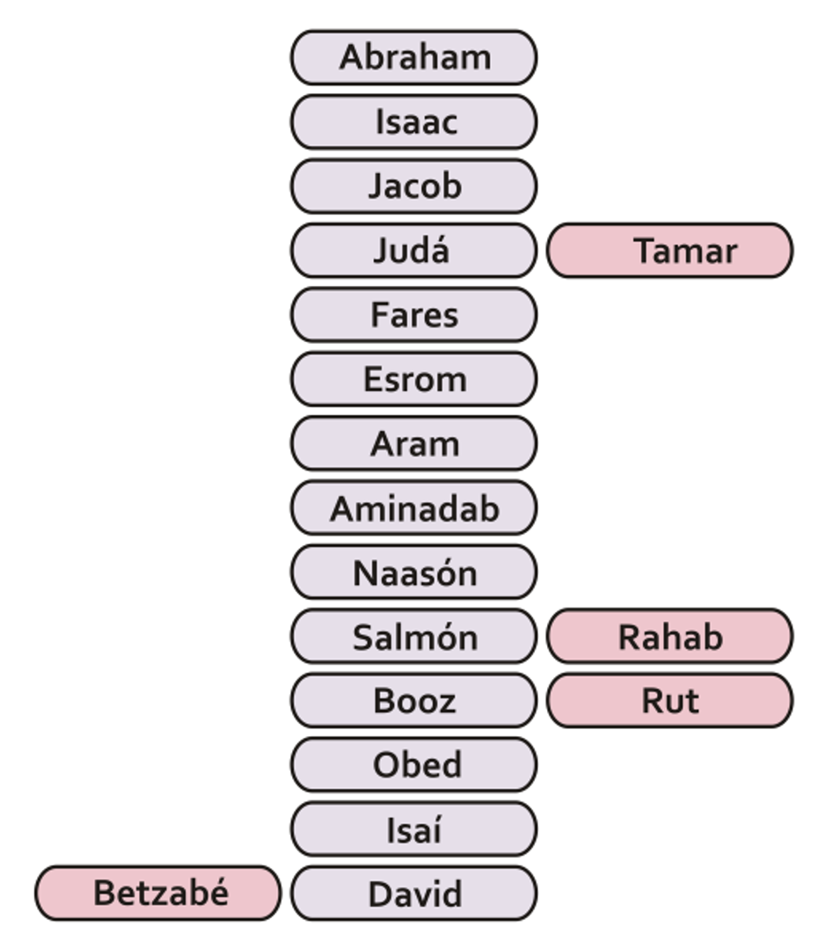
La genealogía
de Jesús
y La Nación Elegida
Notes:
La Genealogía de Abraham a David a Jesús
Abraham recibió la promesa (Génesis 12 y 17)
De su familia vendrán reyes
Por medio de su familia Dios bendecirá a todo el mundo
Le prometió la tierra de Canaán
Jacob, padre de las 12 tribus de Israel.
Judá
Moisés libró Israel de Egipto y bajó Josué entraron la tierra prometida
Rahab
Isaí, padre de David

Slide 31
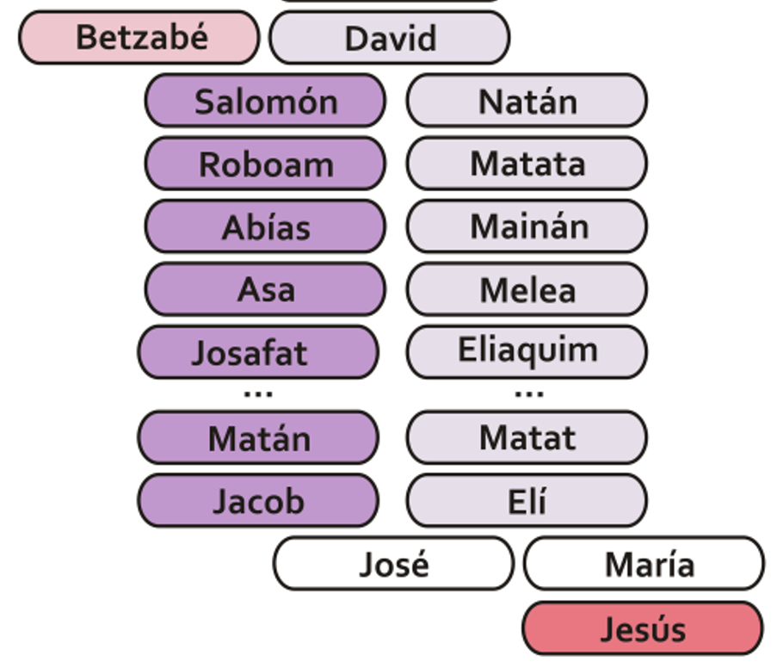
La genealogía
de Jesús
y La Nación Elegida
Notes:
Las dos columnas que proceden de David demuestran que Jesús es hijo de David legalmente (por parte de José) y por sangre (por parte de María)
Jesús – de verdad es el Hijo del Hombre. En su linaje hay gente pecaminosa, escandalosa, y aun así Dios les mostró gracia.
Dios protegió a La Nación Elegida y su promesa de salvación.

Slide 32
El tema principal: Salmo 27:1
El Señor es mi luz y mi salvación; ¿a quién podría yo temer? El Señor es la fortaleza de mi vida; ¿quién podría infundirme miedo?
Notes:
CONCLUSIÓN Y ORACIÓN
Hoy vimos el todopoderoso Dios dando la victoria al joven David y Israel. Nuestro tema de este curso viene de David mismo, demostrando de nuevo su enfoque en el Señor y Salvador. Que profesamos con David: Salmo 27:1 El Señor es mi luz y mi salvación; ¿a quién podría yo temer? El Señor es la fortaleza de mi vida; ¿quién podría infundirme miedo?

Slide 33
Tarea para la Lección 7
Vea el video
Lea 2 Samuel capítulos 5 al 7
¿Qué “Captar”podrías utilizar para luego contar la historia de David?
Notes:
Encargar la tarea
Vea el siguiente video de instrucción para la Lección 7: https://www.youtube.com/watch?v=riJKZ97_Bos
Lea 2 Samuel capítulos 5 al 7 en sus Biblias.
¿Qué -Captar. podrías utilizar para luego contar la historia de David? (ejemplos: preguntas, dichos o costumbres, una última noticia, una canción o poema, una imagen, un momento de consejería)

Slide 34
Bendición
El Señor te bendiga y te guarde. Haga el Señor resplandecer su rostro sobre ti y tenga de ti misericordia. Vuelva el Señor su rostro a ti, y te conceda la paz. Amén. (Números 6:24-26)
Notes:
2. Compartir la oración de clausura o la bendición
3. Despedida

